Slide 1



Hoy aprenderemos:
sa se si so su

Slide 2

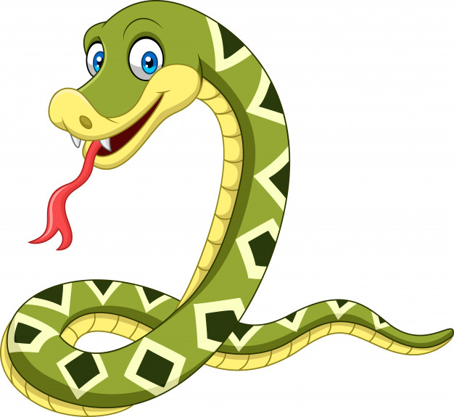
¿ Cómo es el sonido de la serpiente?

Slide 3
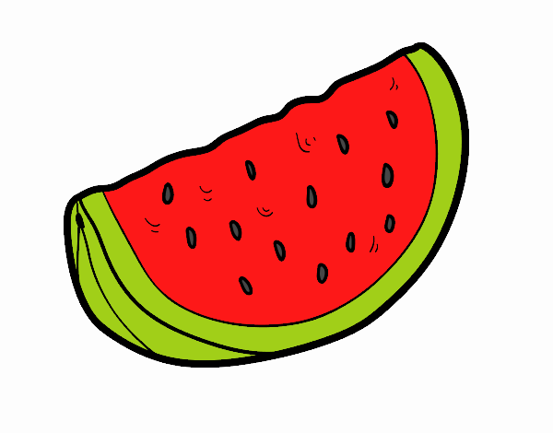

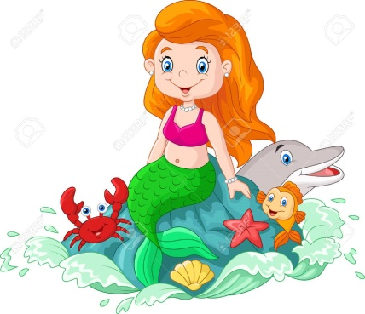

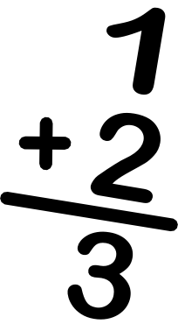
Sandía
Serpiente
Sopa
Sirena
Suma

Slide 4
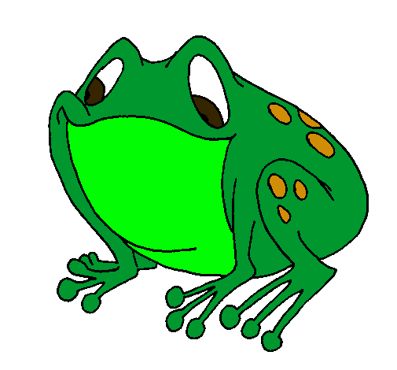
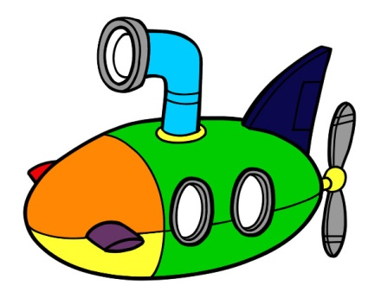


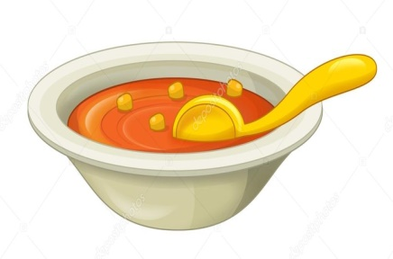
Actividad: Une cada dibujo con la sílaba inicial.
sa se si so su

Slide 5
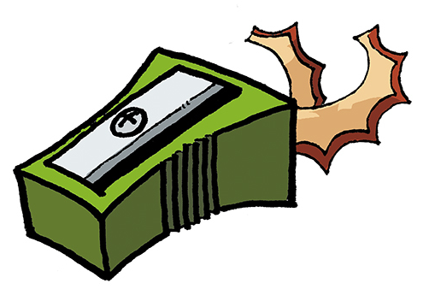

Actividad: Marca con una ( x) la sílaba inicial de cada dibujo
sa se si so su
sa se si so su

Slide 6



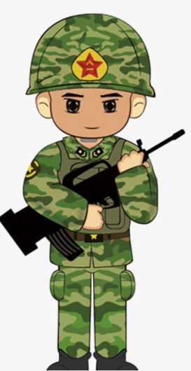
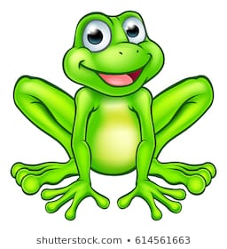
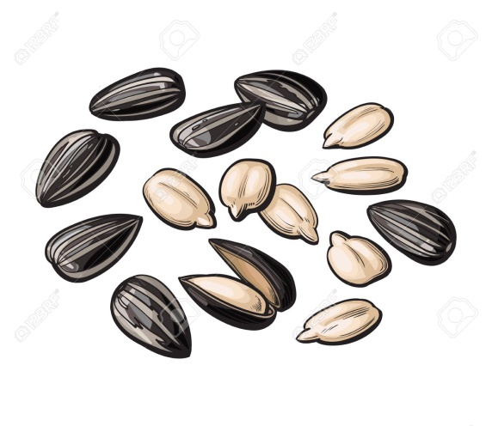
Actividad: Marca con una ( x) todos los dibujos que comiencen con S

Slide 7

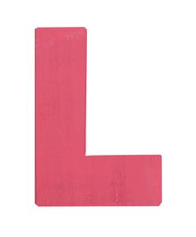




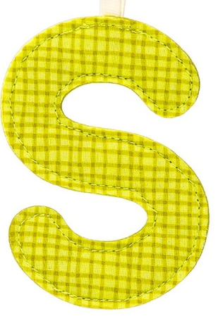


Actividad: Marca con una ( x) todas las S que encuentres.

